Slide 1
数字电子技术
实验一
TTL集成门电路参数测试及功能检测
数字实验逻辑箱的使用
用三种方法实现全加器

Slide 2
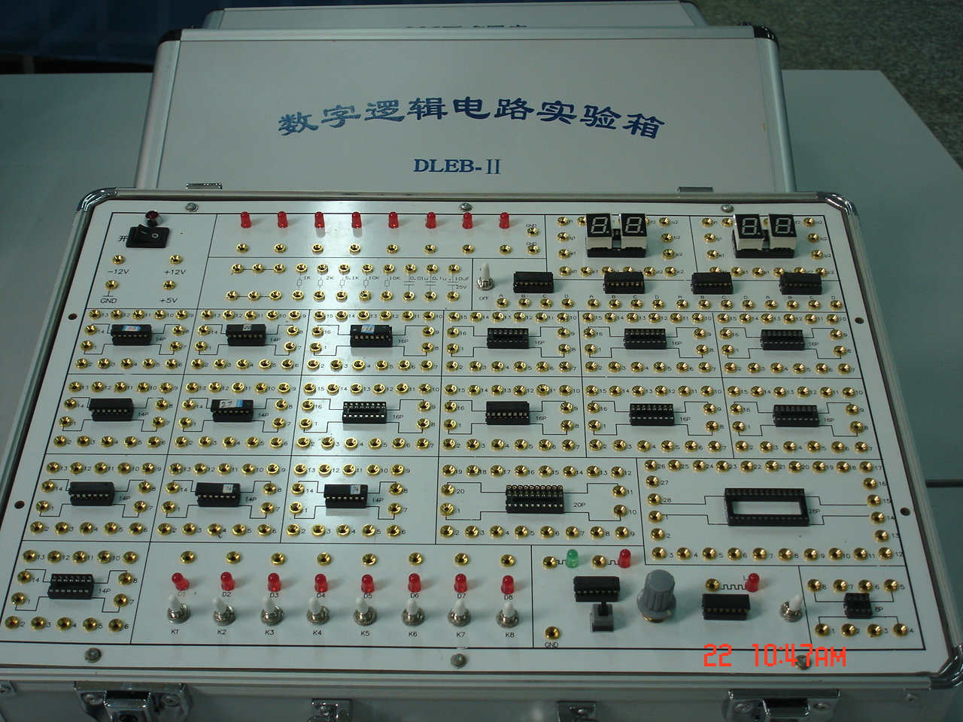
1.数字实验逻辑箱的使用
总电源开关
数据灯：高电平点亮
5V电源插孔
数据开关:
上：1 下：0
连续脉冲源

Slide 3
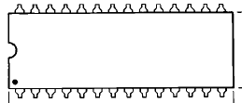
2. TTL集成门电路参数测试及功能检测
74系列集成电路
VCC(5V)
28
15
标志
双列直插式封装
28 DIP
！
1
2
3
14
GND
使用注意：⑴了解各引脚的逻辑功能。
⑵正确施加电源（＋5V、GND）。

Slide 4
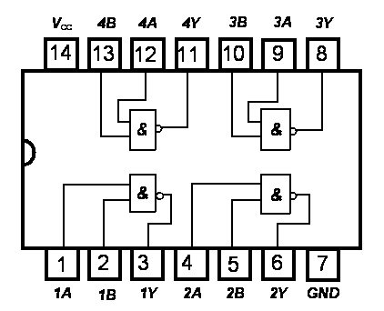
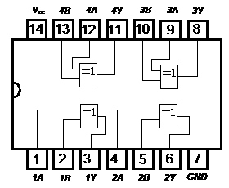
74LS00（2输入4与非门） 74LS86（2输入4异或门）
＋5V
＋5V
（地）
（地）
注意： 74LS86（2输入4异或门）
输入、输出引脚的排列与 74LS00相同

Slide 5
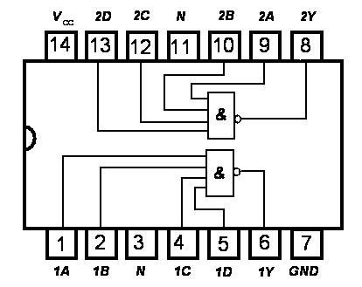
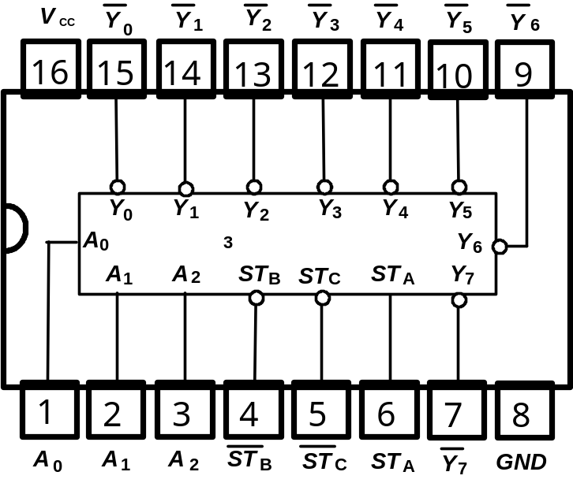
74LS20（4输入2与非门） 74LS138（3/8译码器）
＋5V
＋5V
（空脚）
（地）
（地）

Slide 6
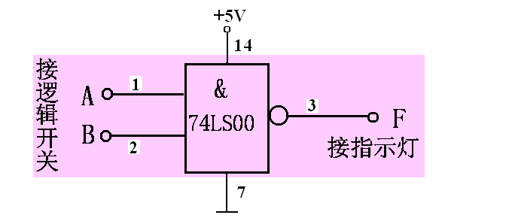
2.参数测试及功能检测
2.参
内容：
⑴与非逻辑功能测试
⑵测输出高电平 VOH(带灯)=( )
⑶测输出低电平 VOL=( )
与非门真值表：
A | B | F
0 | 0
0 | 1
1 | 0
1 | 1
具体电路参考实验讲义

Slide 7
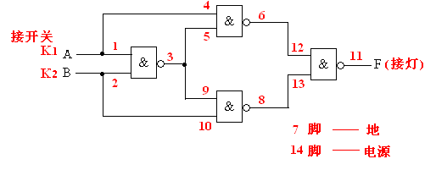
3.组合逻辑电路分析
功能表：
A | B | F
0 | 0
0 | 1
1 | 0
1 | 1
写出与非门组成异或电路表达式
F = ( ? )

Slide 8
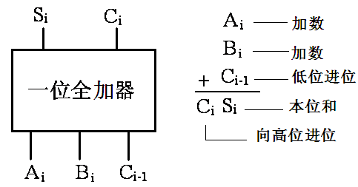

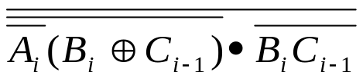
4.组合逻辑电路设计
1.变量设定
2.真值表
3. 表达式
Ai | Bi | Ci-1 | Si | Ci
0 0 0 0 1 1 1 1 | 0 0 1 1 0 0 1 1 | 0 1 0 1 0 1 0 1 | 0 1 1 0 1 0 0 1 | 0 0 0 1 0 1 1 1
Si =
= ？=
Ci =
= ？=
将表达式化简过程补充完整！

Slide 9
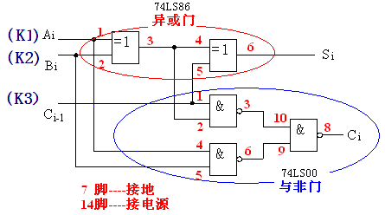
4.用与非门、异或门设计全加器电路
（注意：电路与表达式一致）

Slide 10
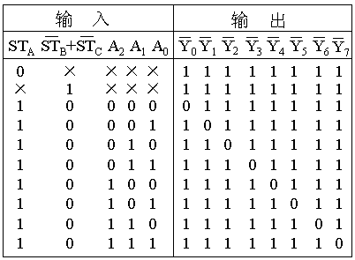
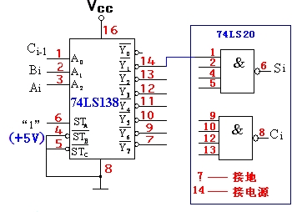
74LS138功能表:
5. 用3/8译码器设计全加器
Ai | Bi | Ci-1 | Si | Ci
0 0 0 0 1 1 1 1 | 0 0 1 1 0 0 1 1 | 0 1 0 1 0 1 0 1 | 0 1 1 0 1 0 0 1 | 0 0 0 1 0 1 1 1
Si = ∑ m (1、2、4、7 ) Ci = ∑ m (3、5、6、7 )
自行完成连线

Slide 11
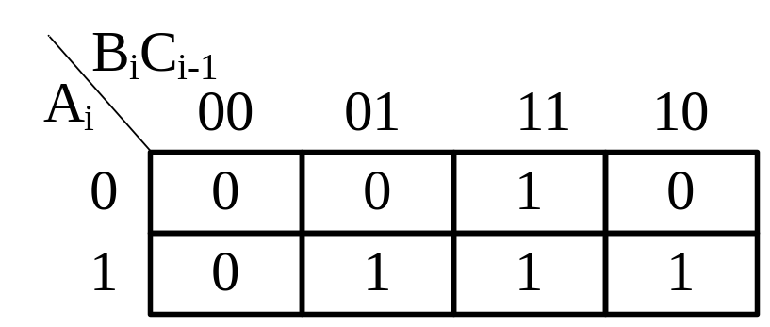
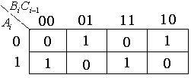
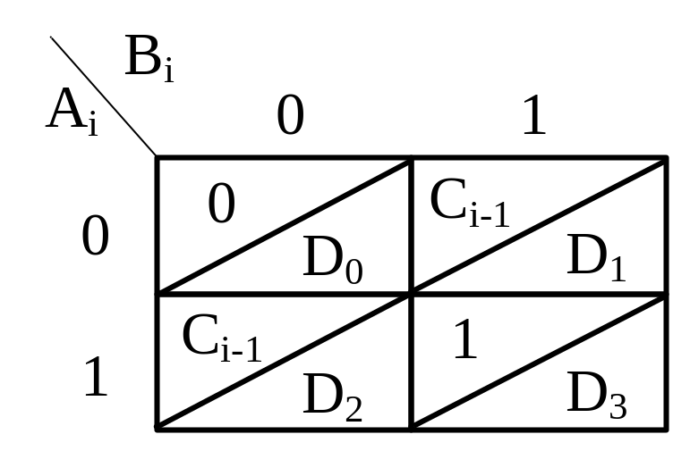
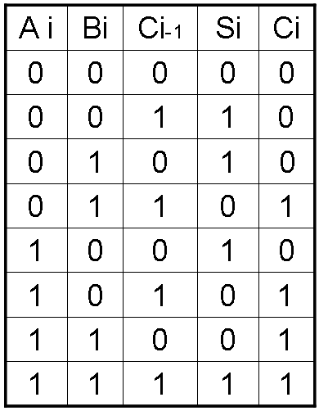
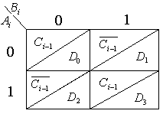
6. 用4选1数据择器设计全加器
（1）降维卡诺图
Si Ci

Slide 12
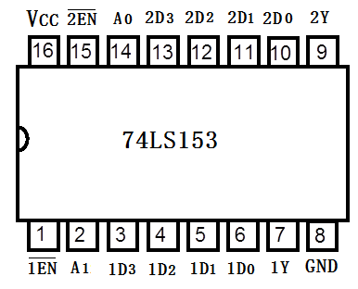
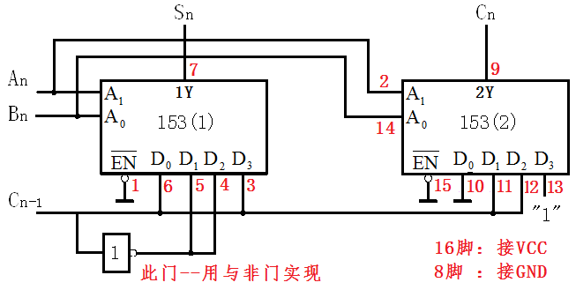
74LS153数据选择器功能表
EN | A1 A0 | D3 D2 D1 D0 | Y
1 | × × | × × × × | 0
0 | 0 0 | × × × D0 | D0
0 | 0 1 | × × D1 × | D1
0 | 1 0 | × D2 × × | D2
0 | 1 1 | D3 × × × | D3
74LS153数据选择器设计全加器电路

Slide 13
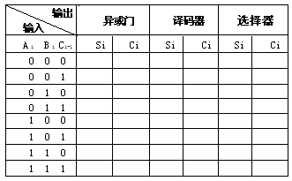
7.全加器功能验证

